Slide 1

基于区块链技术的
（供应链）金融服务平台
BlockChain Base Financial Platform
概要介绍

Slide 2
区块链金融平台 - 开发目标
以区块链技术为核心，实现全新的供应链金融服务，解决中小企业融资难的问题，并逐步实现资产／财富／地产／基金等金融服务。
提供以核心企业应付账款的数字资产（e信）为价值流通媒介的并用区块链技术实现的，科学有效优质安全的，具有创新性的供应链金融业务（保理）服务。
提供具有一定通用性的基于区块链技术的流程可控的面向多个行业的区块链即是服务的金融服务及金融产品交易中心（或准交易中心）
提供一个具有可延展性的，有很强联通性的，保证企业用户的易用性，可扩充并方便进行二次开发的企业级区块链金融服务技术构架和底层区块链平台。
安全的，稳定的，高效的，接口多样化的，易于维护的，易于备份和恢复的，用户可定制的区块链智能合约机制或未来的数字资产/数字货币平台。
丰富的区块链金融服务平台及金融科技技术，定制化的区块链/数字资产钱包，数字资产浏览器，以及区块链数据处理

Slide 3
供应链金融平台
区块链系统视图描述
用户视图
系统环境，相关方，角色，子角色，区块链活动
功能视图
支撑区块链活动所需要的功能
实现视图
实现区块链功能所需要的具体的区块链技术和框架及逻辑
部署视图
基于IT基础设施，区块链功能的技术部署结构及逻辑

Slide 4

¥
核心企业
供应商
金融机构
平台运营
应付账款上链 – 方便快捷并有利可图
融资方便，流转灵活，增信流转分利，
授信征信借贷
低风险优质资产
提供安全高质金融服务，获取金融服务费和利差通过区块链消除信息孤岛，实现互联互通，建立信任
数字资产

Slide 5
企业级区块链技术构架 – 金融科技平台（应用视图）
区块链网贷平台
区块链保险平台
区块链价值积分网
客户需求精准开发
数字货币
…
保理／供应链金融平台
区块链财富管理平台
区块链地产按揭平台
区块链
银行平台
综合监管预警系统
…
金融业务专业引擎
数字资产交易中心
区块链
云服务
（私有／核心企业联盟链）
（公有／行业联盟链）
…
平台提供的核心区块链技术公共服务
垂直业务系统方案
区块链数据可视化看板，金融行业定制，资管仪表盘
区块链分布式账本／金融逻辑／金融产品定价／风控／征信
区块链金融数据全生命周期／溯源存证管理平台／交易中心
公共／专有区块链技术基础构架（共识节点集群，虚拟机／容器，区块链浏览器）
金融平台及区块链金融科技服务基础构架

Slide 6
区块链金融科技平台功能系统构架：Functional Architecture View
表现层
用户/客户端访问层
生产运行管理
对内服务（非生产）
对外（公共）服务
外部数据
标准化数据
应用平台层
商业保理
业务系统
资产／基金
财富管理
贷款按揭
银行业务
数字资产
数字货币
综合监控
预警系统
…
区块链平台管理层 (虚拟机/集群/容器/节点管理）
业务服务
中心层
数字货币钱包
区块链数据消化
量化分析模块
ERP模块
财务审计模块
风控模型模块
区块链网关
…
区块链编程接口及计算模型框架
核心企业资产运营管控服务中心（私有链）
数字资产
区块链浏览器
金融逻辑层
区块链感知层
供应链金融
逻辑引擎
区块链数据可视化引擎
风险评级
模型引擎
金融产品
定价引擎
用户管理
监管合规
反洗钱／KYC
资产交易中心
数据采集
引擎（抓爬）
标准化及非标准化数据处理引擎
智能合约
引擎（VM）
数据服务
智能合约层
共识机制引擎
审计
非标准化数据
超级账本
P2P协议
数据层
核心企业
区块链中心
数据存储层
监管
以太坊
Corda …
基础构架层
大型区块链计算中心节点及基础区块链构架底层技术

Slide 7
区块链金融平台系统实现视图
技术构架三层结构说明
数字资产交易中心（市场）
区块链供应链金融（保理）平台
区块链浏览器/钱包网页/移动端
01
前端应用程序
区块链企业节点分类管理及功能逻辑
区块链智能合约引擎定制
区块链数据交换与安全
02
中间件逻辑
区块链技术云服务
企业级应用定制与集成（以太坊/超级账本）
区块链云服务自动化/自治化管理
03
后台核心软件

Slide 8
区块链金融平台系统实现 – 数字资产计算理论设计原理
（资产状态机）确定型有限状态机原理理论描述：
资产是一个确定型有限状态机M=(Σ,S,s0,δ,F) - Deterministic Finite State Machine(DFSM)
Σ是输入字母表 (有限，非空） - 资产流通动作
S是有限非空状态 – 资产状态(目前暂定5个状态）
s0是初始状态 S的一个子集
δ是状态转换函数： δ：S x Σ -> S (δ必须返回一个属于S的状态s)
F是一组最终状态集，是（可为空）S的一个子集
资产状态机：
E04
E01
S2
资产区块链数据标准格式：
E10
E01
E06
E05
E04
状态码
输入码
交易数据
金融逻辑…
E03
S0
S1
S5
E10
S4
E12
S6
E02
E01
E11
E09
E07
E08
S3
PreH()
PreH()
PreH()
PreH()
区块链
data
data
data
data
E07

Slide 9
区块链金融平台系统实现 – 数字资产计算理论设计原理
资产状态转换函数（区块链上链数据结构和流程逻辑数据标准基础）：
输入／状态 | S0(初始） | S1（充值确认） | S2（流转确认） | S3（授信确认） | S4（提现确认） | S5(激活） | S6（完结）
充值请求E01 | S1 | S1 |  |  |  | S1
充值拒绝E02 |  | S0
充值确认E03 |  | S5
流转请求E04 |  |  | S2 |  |  | S2
流转拒绝E05 |  |  | S5
流转确认E06 |  |  | S5
授信请求E07 |  |  |  | S3 |  | S3
授信拒绝E08 |  |  |  | S5
授信确认E09 |  |  |  | S5
提现请求E10 |  |  |  |  | S4 | S4
提现拒绝E11 |  |  |  |  | S5
提现确认E12 |  |  |  |  | S6 |  | Final State
注：
每一个输入都要走相应的金融流程和金融逻辑并做适当的计算
可以根据实际业务需求适当添加可控确定状态
计算机程序具体实现金融逻辑及相应流程控制
根据资产状态及交易数据作为金融平台交易区块链实现的数据标准基础

Slide 10
区块链供应链金融平台实现路线图
区块链金融服务平台
金融产品／数字资产交易中心
5
公有（联盟）链
保理业务平台
（供应链金融）
定制化金融
服务平台
1
私有（联盟）链
区块链定制化自动化
3
2
智能合约（e信）
数字资产／代币
4
私有（联盟）链

Slide 11




区块链核心技术选型 – 以太坊，超级账本与智能合约
以太坊Ethereum和超级账本Hyperledger是一个开源的区块链底层系统，
提供各种API和接口快速开发区块链应用，另外还有R3(Corda), Ripple等
智能合约
以太坊Ethereum和超级账本Hyperledger都是是一个开源的区块链底层系统技术构架，就像安卓一样，提供了非常丰富的API和接口，让许多人在上面能够快速开发出各种区块链应用，而以太坊和超级账本很大的特色就是能够实现智能合约。另外还有银行联盟R3(Corda)，跨境资产转移Ripple。
区块链为智能合约提供可信执行环境，智能合约为区块链扩展应用。智能合约一旦设立指定后，能够无需中介的参与自动执行，并且没有人可以阻止它的运行。而在以太坊和超级账本上的智能合约，能够控制区块链上各种数字资产进行复杂的操作

Slide 12
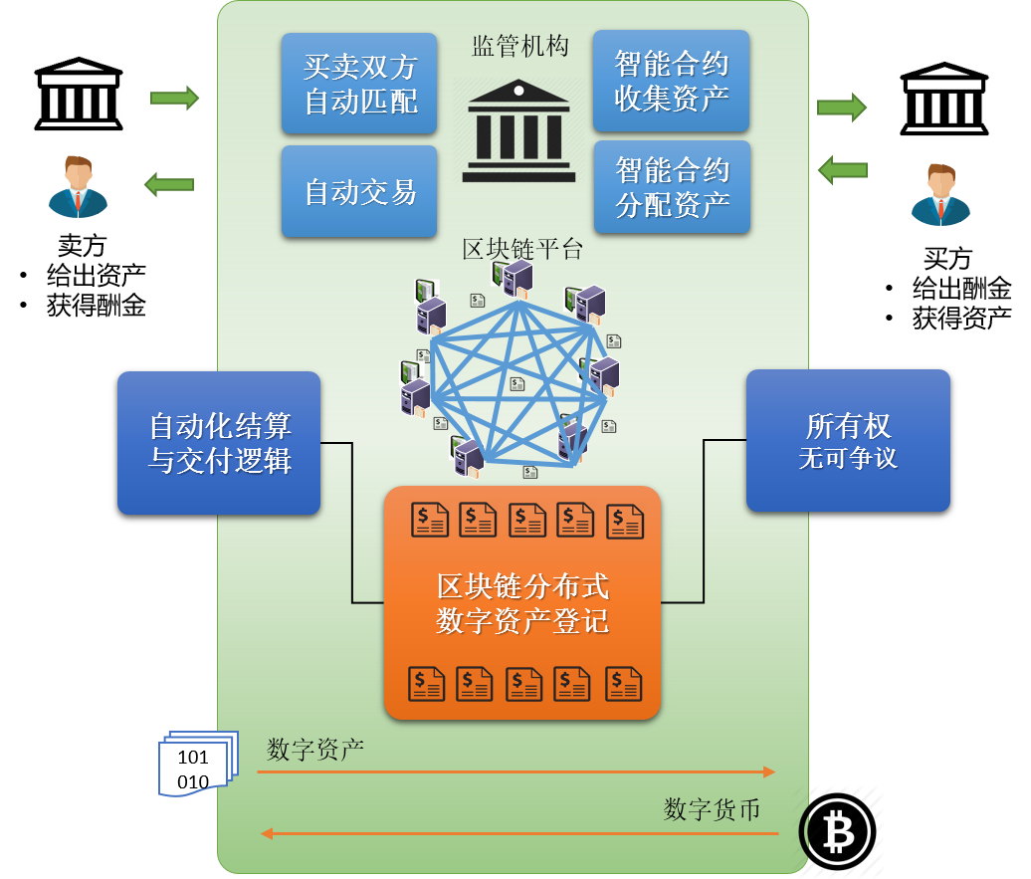
区块链技术
– 交易结算清算（未来）
传统典型的交易所结算清算T+3模式
新型基于区块链技术的结算与交付过程缩短到10分钟（在区块链上确认一笔交易的时间）
“超级账本”（Hyperledger）目前与R3和8家银行合作开源了一个债券交易平台，计划利用分布式账本技术简化债券交易和结算。 该平台使用区块链进行交易追踪跟踪和分类，包括持有、收据和结算。资产组合跟踪部分列出了用户个人账户持有的债券的名称、息票率和本金值。此外，还将提供搜索引擎使用户可以通过CUSIP代码、收益和价格查询债券。

Slide 13
供应链金融用例物理部署
电子票据或保理业务
应付方
应收方
分布式账本
核心企业应付方
提供应付账款数据
金融机构
供应商应收方
保理方
担保方
可用核心企业债权支付应付方
上游供应商
供应商申请融资
保理方及金融机构
提供资金支持

Slide 14






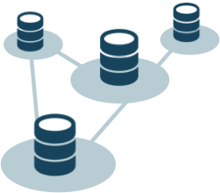
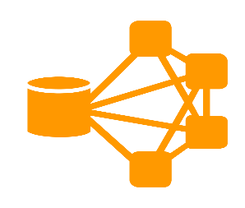



区块链金融平台系统部署图
区块链钱包
／客户端
金融机构
专有设备
桌面
移动
企业专用网络
专有防火墙
行业联盟运营管控
政府专有链
（核心节点）
联盟(混合)链
供应链金融
业务系统服务器
¥
区块链系统服务器
及中间件服务
数字资产交易
金融业务引擎
¥
平台管理
IPFS／分布式文件服务器
金融服务（数字货币）
定制化私有链
公共价值区块链

Slide 15

区块链金融平台开发路线图
区块链金融平台技术开发生命周期
Ý
金融平台集成及投入市场
时间控制
开始
研发中心
产品经理&
解决方案架构师
实际投入开发进度
团队建设
及项目进度管控
构架设计和概念验证
下一个
开发回环
技术研究
需求分析
行业平台联盟
我们现在在这里
外包平行 开发／集成
供应链金融业务团队

Slide 16
区块链金融平台
研发团队组织构架
早期突击开发
后期运营后
前端开发
供应链金融平台
区块链中间件
数字资产／代币
研发总监/经理
区块链后台
交易中心
CEO
CTO
区块链总架构师
系统架构师
平台架构师

Slide 17
区块链技术开发活动矩阵
团队和任务可根据实际供应链金融平台和市场变化调整
后台&
区块链定制
技术研发活动
供应链金融开发
区块链外包集成
区块链中间件
系统构架师/研发总监
前端开发工程师
中间件开发工程师
区块链后台及云计算平台
系统运维和自动化

Slide 18
分项任务及核心模块进度
前期重点是开发供应链金融（保理）平台的演示版
 | 5月 | 6月 | 7月 | 8月 | 9月 | 10 | 11 | 12 | 1月 | 2月 | 3月 | 4月 | 5月
区块链技术调研
数字资产交易前端
保理平台Demo /核心企业上线
以太坊构架定制一
以太坊构架定制二
企业级定制化 金融服务实验
区块链后台 数字资产／代币
外包项目集成 平行开发
以太坊
以太坊
超级账本
超级账本
核心企业上线

Slide 19
THANK YOU

Slide 20
供应链金融区块链系统部署拓扑构架
核心企业共识节点
系统用户
关系型数据
数据
供应商节点
节点
公共账本
…
供应链金融
（含资管）
MIS/ERP/CRM
核心系统
金融企业节点
节点
融资
区块链网关
保理节点
节点
大数据平台
区块链
数据读写引擎
节点
节点
节点
数据
供应链金融传统系统集成
供应链金融区块链

Slide 21
系统用户
供应链金融区块链应用部署拓扑图
供应链金融核心系统
数字资产
公共账本
授信
监管
分析
发放
融资
数据流
公共账本
…
供应链金融
平台联盟链
金融平台
共识节点
供应链金融
私有链(option)
查处
贴现
…
资产流
公共账本
交易
…
注册
事故
注册
保险
风控

